Slide 1

ts实践总结&ts3特性
邮件事业部
汇报人：王英

Slide 2
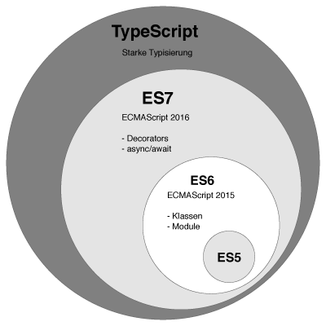

ts基础知识
框架支持
Angular、React、Vue…
类型
boolean、string、number、any…

Slide 3

实践总结
extends和implements
装饰器实践
例子3
More…

Slide 4




ts3特性
上海锐普广告
上海锐普广告
上海锐普广告有限公司是中国第一家精品ppt设计机构
上海锐普广告有限公司是中国第一家精品ppt设计机构
上海锐普广告
上海锐普广告
上海锐普广告有限公司是中国第一家精品ppt设计机构
上海锐普广告有限公司是中国第一家精品ppt设计机构
上海锐普广告
上海锐普广告
上海锐普广告有限公司是中国第一家精品ppt设计机构
上海锐普广告有限公司是中国第一家精品ppt设计机构

Slide 5
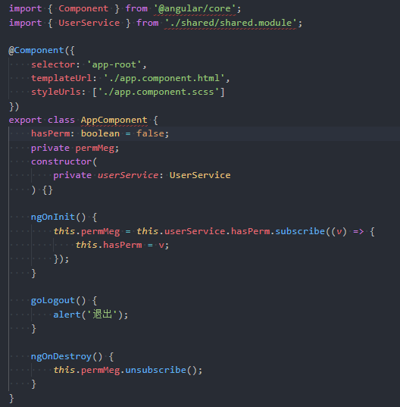
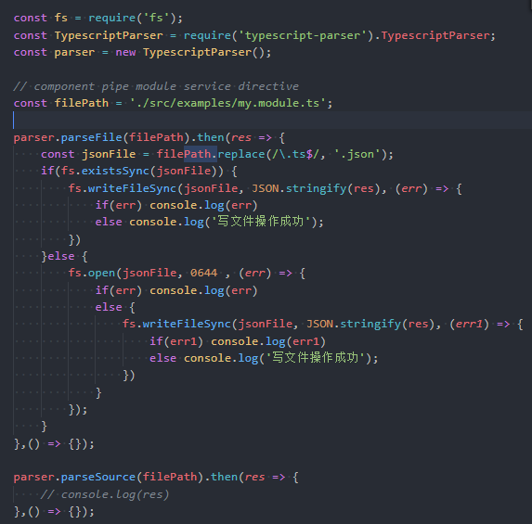
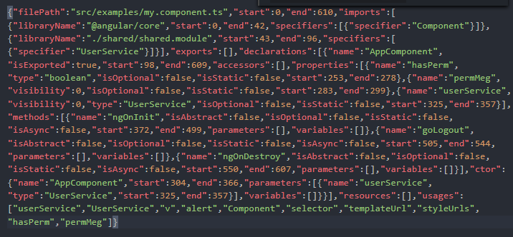
ts文件解析
Part One
Part Two
Part Three
Part Four

Slide 6
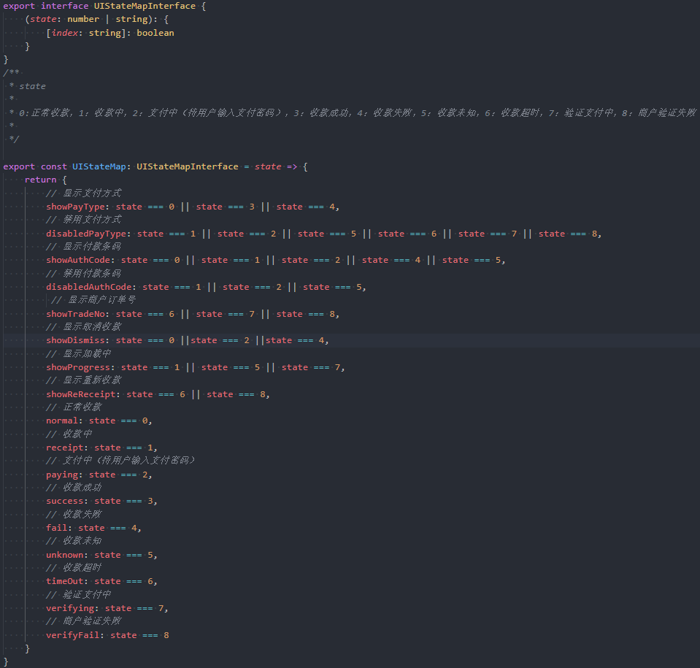
UI状态管理
Part One
Part Two
Part Three
Part Four

Slide 7
谢 谢 欣 赏！

